Slide 1
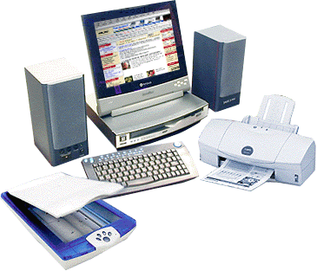

Тайтөбе ауылының жалпы орта білім беру мектебі
Тақырыбы:
«Үздік информатиктер»
САЙЫС САБАҚ
Информатика пәні мұғалімі:
Р.Р.Исаева

Slide 2
Сабақтың мақсаты:
Оқушылардың ой-өрісін кеңейту, шығармашылық қабілеттерін дамыту.
Танымдық қызығушылыққа, жолдастық сезімге, ұқыптылыққа, мақсатқа жете білуге тәрбиелеу.
Өткен сабақтарды қайталау арқылы оқушылардың алған білімдерін, икемділіктерін тексеру, оқуға қызығушылығын, ынтасын арттыру.

Slide 3


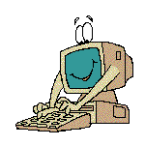
ІІ кезең:
Полиглот әдісі
І КЕЗЕҢ: «Бәйге»
ІV кезең: Венгер созжумбагы
V кезең:
“Синонимдер”

Slide 4

Бәйге – 1 “Baiga”
1) Компьютер жанындағы өсімдік
кактус
2) Баспаға шығару құрылғысы
принтер
3) Бос орын қалдыру пернесі
пробел
4) Функционалды пернелер нешеу?
12
5) Ақпараттың ең кіші өлшем бірлігі
бит

Slide 5
Бәйге - 2
1) Компьютердің негізгі құрылғыларын ата
пернетақта, монитор, жүйелік блок
2) Компьютердің миы
процессор
3) Информатика пәні нені зерттейді?
ақпараттық процесстер
4) Жаңа жолға түсу пернесі
Enter
5) Деректерді сақтауға арналған құрылғы
жад

Slide 6
Бәйге - 3
1) Адам мен компьютер арасындағы қарым-қатынас
интерфейс
2) Windows дегеніміз не?
операциялық жүйе
3) Қағаздағы кескінді түсіріп, мониторға шығаруға мүмкіндік беретін құрылғы?
сканер
4) Компакт дискіні басқаша қалай атайды?
лазерлік диск
5) Ақпараттық процесстерді қандай әрекеттер жатады?
жеткізу, өңдеу, сақтау

Slide 7
Полиглот әдісі” “Polyglot
1. Балалар өмірдің …
(гүлі, flower, цветы)
Суға салса батпайды, ….
(от, fire, огонь) салса жанбайды
3.Адам мен адам қосылады..
(mountain, тау, гора) қосылмайды,
4. Ғасыр өмір сүр, Ғасыр ….
(Оқы, учись, learn)
5. Жоқтық жомарттың .....
(қолын, рука, hand) байлайды.

Slide 8
“Полиглот әдісі” “Polyglot”
1кедейлік ұят емес. .
... (байлық, богатство, rich) мұрат емес,
2. Шаш ал десе, …..
(бас, голова, head) алу.
3. Иесі жоқ ….
(Үй, дом, house) жетім
4. 100 теңген болғанша 100 .....
( дос, friend, друг) болсын
5. Білім ….
(күш, power, сила)

Slide 9
“Полиглот әдісі” “Polyglot”
1кедейлік ұят емес. .
... (байлық, богатство, rich) мұрат емес,
2. Шаш ал десе, …..
(бас, голова, head) алу.
3. Иесі жоқ ….
(Үй, дом, house) жетім
4. 100 теңген болғанша 100 .....
( дос, friend, друг) болсын
5. Білім ….
(күш, power, сила)

Slide 10
«Венгр сөзжұмбағы» Көрсетілген сөзжұмбақта жасырылған сөздерді тауып жазыңыз.
м | т | п | л | о | т | т | н | о | м
и | ы | п | р | р | т | е | и | д | е
к | ш | н | и | е | е | р | о | м | м
р | қ | а | н | т | р | н | н | и | т
о | н | т | с | ө | з | е | т | р | о
п | н | и | б | а | й | т | т | е | з
р | м | в | п | и | к | м | е | р | е
о | ә | и | а | р | с | о | ү | а | ф
ц | т | р | и | х | е | д | я | й | л
е | і | у | в | ж | л | и | я | и | ц
с | н | с | д | а | ь | ф | и | к | а
с | о | р | а | б | о | н | е | н | т

Slide 11
Жасырылған сөздер:
Микропроцессор, тышқан, мәтін, плоттер, принтер, сөз, байт, пиксель, архив, абонент, модификация, ұя, файл, терезе, монитор, модем, интернет, байт, антивирус.

Slide 12

«Ойлан тап»
Берілген сөзден жаңа сөздер құрастыру қажет.
Информатика
Бағдарлама
Пернетақта

Slide 13
“Синонимдер”
сәйкестендір
Мұнда берілген сөзге синоним сөзді табу керек. Әр табылған сөзге 5 ұпай беріледі.
Берілген сөз | Синоним сөз
Байт
Алфавит
Символ
Монитор
Қатқыл диск
Компакт диск
Дербес компьютер
Тышқан

Slide 14
“Синонимдер”
сәйкестендір
Мұнда берілген сөзге синоним сөзді табу керек. Әр табылған сөзге 5 ұпай беріледі.
Берілген сөз | Синоним сөз
Байт | бит
Алфавит | әріптер
Символ | белгі
Монитор | дисплей
Қатқыл диск | венчестер
Компакт диск | Лазерлі диск
Дербес компьютер | Жеке компьтер
Тышқан | мышька

Slide 15

рефлексия
Не білдім | Не үйрендім | Сабақтан алған әсерім
Жеке компьютердің құрылмаларынын суретін салып келу

Slide 16


Сабақ аяқталды

Slide 17
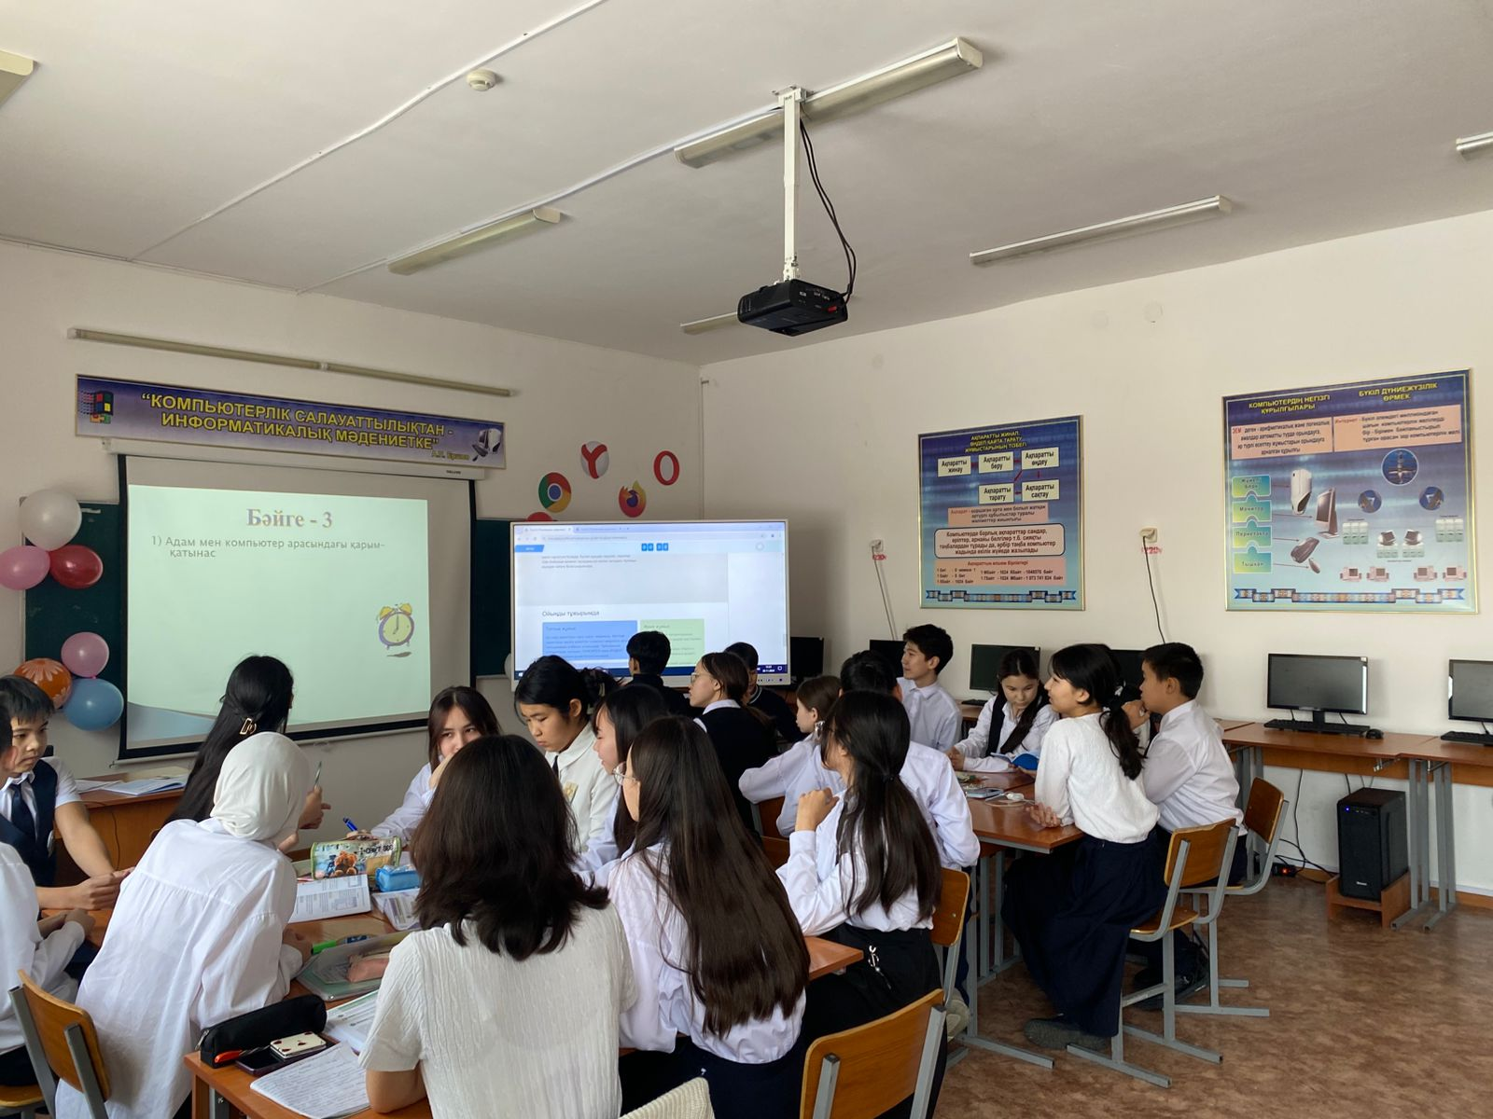
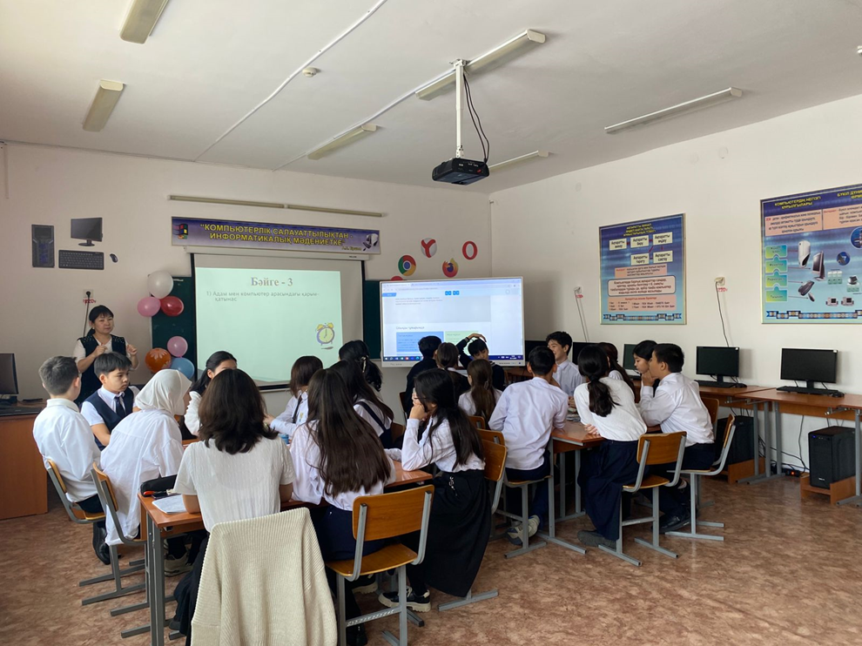

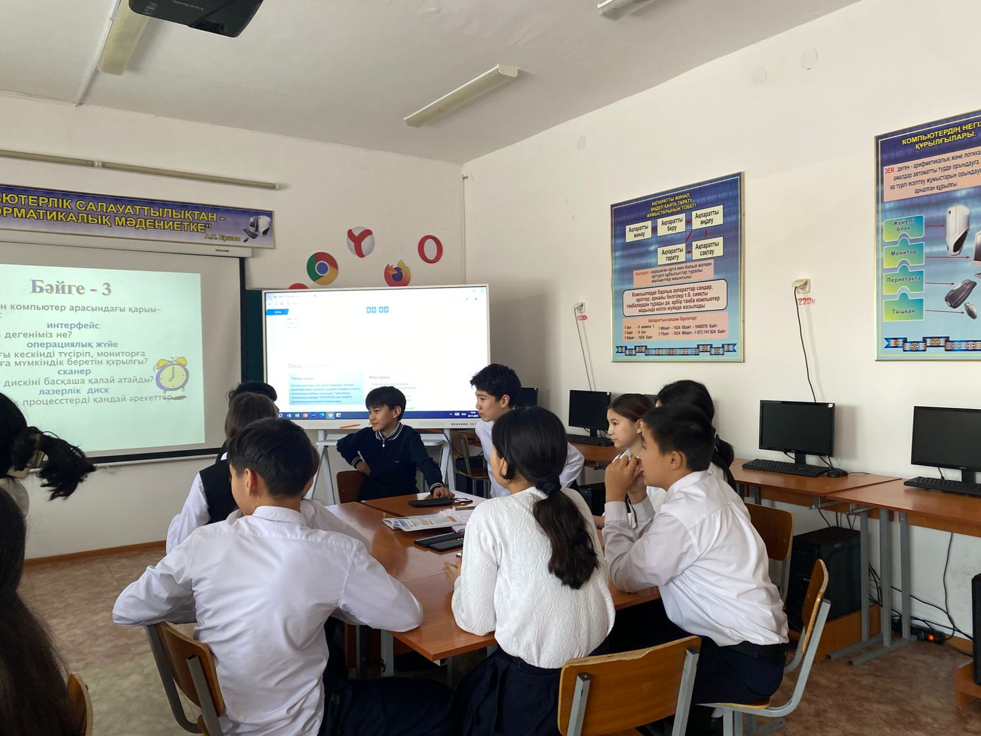

Slide 18
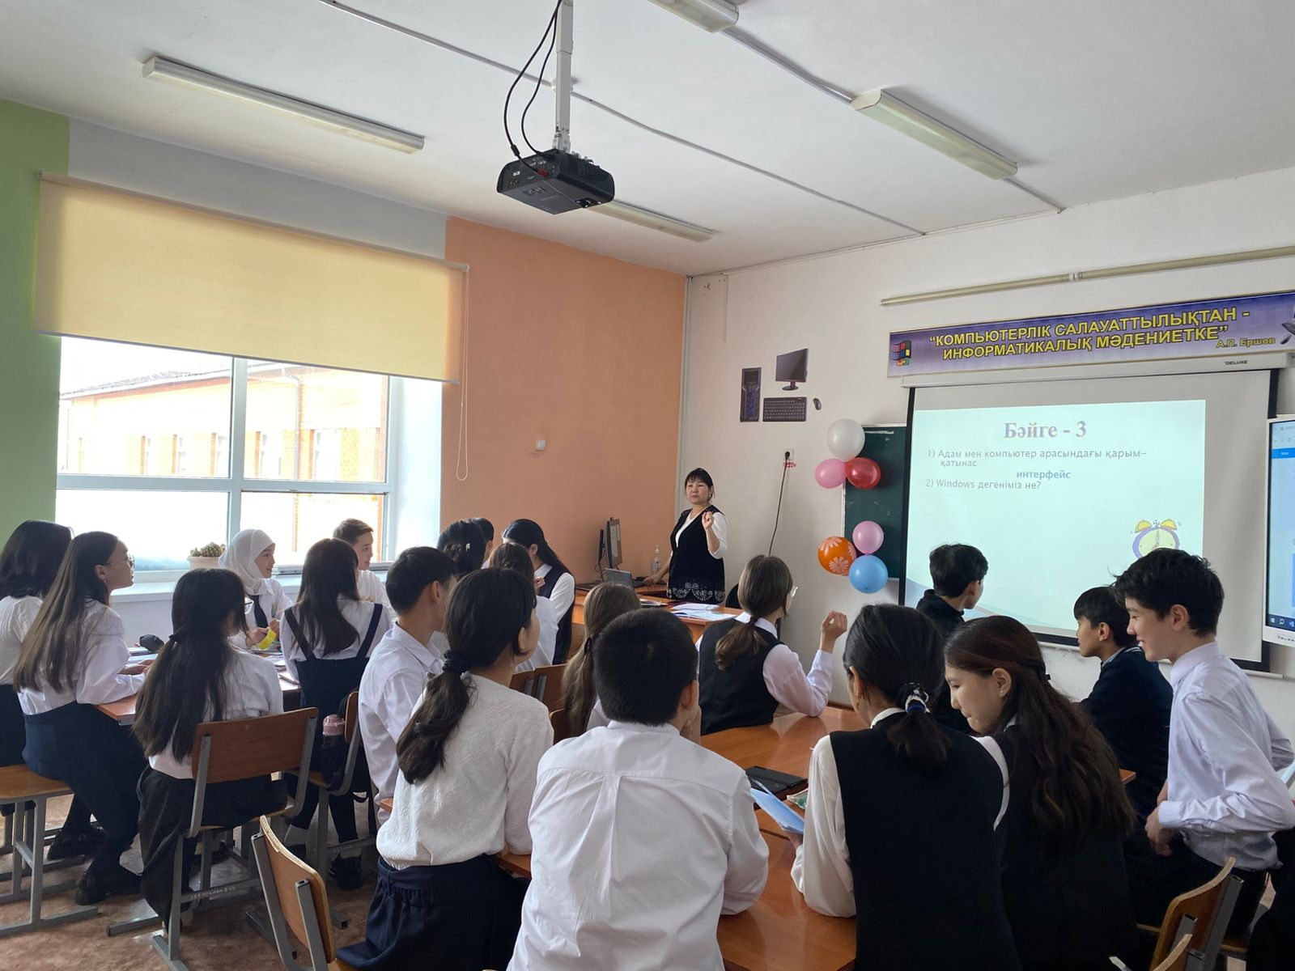

Slide 19
